Slide 1
歡迎蒞臨
502 班親會

Slide 2
活動流程:
6:30-6:35 報到
6:35-7:00 校務工作報告
7:00-7:10 科任老師介紹
7:10-8:00 親師溝通時間
8:00~ 散場

Slide 3
班級科任:
自然:李俊宏
社會:施博文
體育:葉俊孝
英語:林佑儒、張美陽、
李佳雯、高悅雯
資訊:林珈萱
台語:黃熒喬
音樂:陳虹燕
美勞:張家綺

Slide 4
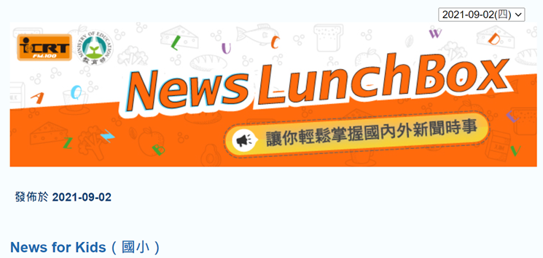
五上 [英語課] 上課重點:
課 本 | 補 充
Dino 7 | 閱讀: 布可星球英語繪本-高年級 https://docs.google.com/document/d/1LFRC0jgMgpC94L-rKkZgnMq2tSdbnuxw/edit?usp=sharing&ouid=108874930712296088869&rtpof=true&sd=true | 聽力: ICRT News for Kids https://www.icrt.com.tw/news_lunchbox.php?&mlevel1=7&mlevel2=96 | 情意:英語歌曲
英語學期成績評定方式 Grading
1 | Class上課表現 (多元評量20%作業15%實踐(平時表現)15%) | 50%
2 | 1st Test 第一次成績考查 (Written Test 筆試) | 25%
3 | 2nd Test 第二次成績考查 (Written Test 筆試) | 25%

Slide 7
導師介紹:
導
師
:
薛
琮
翰
學歷:
國立台南大學 教育學系
(協進國小畢業校友)
經歷:
曾任 協進國小 實習教師
曾任 安慶國小 導師/體育科任
曾任 通興/復興/東光國小 社團教師
曾任 私人訓練班羽球教練
現任協進國小導師/社團教師
相關證照:
國民小學教師證/C級羽球教練證

Slide 8
教學理念:
多元發展:
運用自身或他人經歷，鼓勵學生不侷限自我，勇於探索，相信自己不只能在一個領域發揮，而是能多項發展，或是跨領域結合。
責任心:
訓練學生為自己負責，承擔後果，不怕犯錯，從錯誤的經驗中學習，親身體驗勝過講大道理。

Slide 9
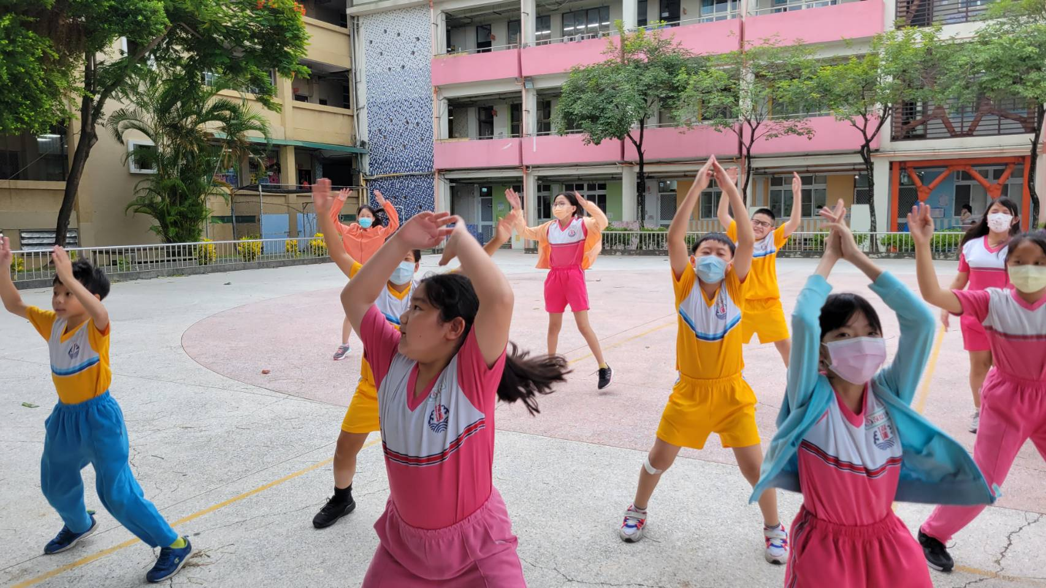
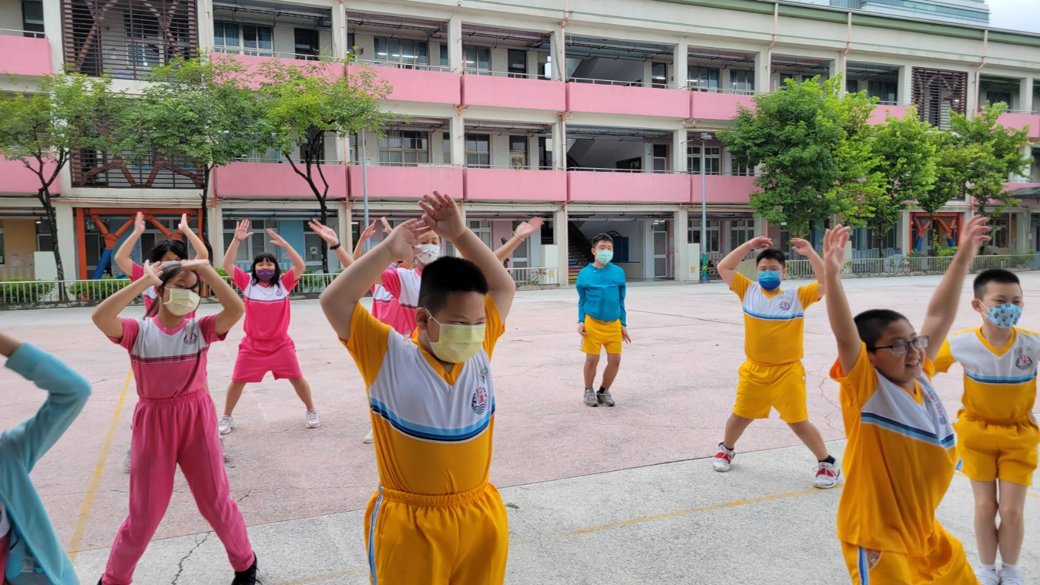
運動日實施:
培養運動習慣，維持身體健康，同時搭配團康遊戲，提升班級凝聚力、促進人際關係溝通。
實施時間:早自修、彈性課程、綜合課程。

Slide 10
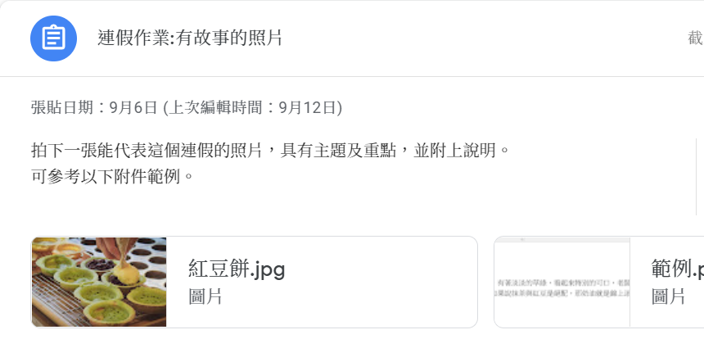
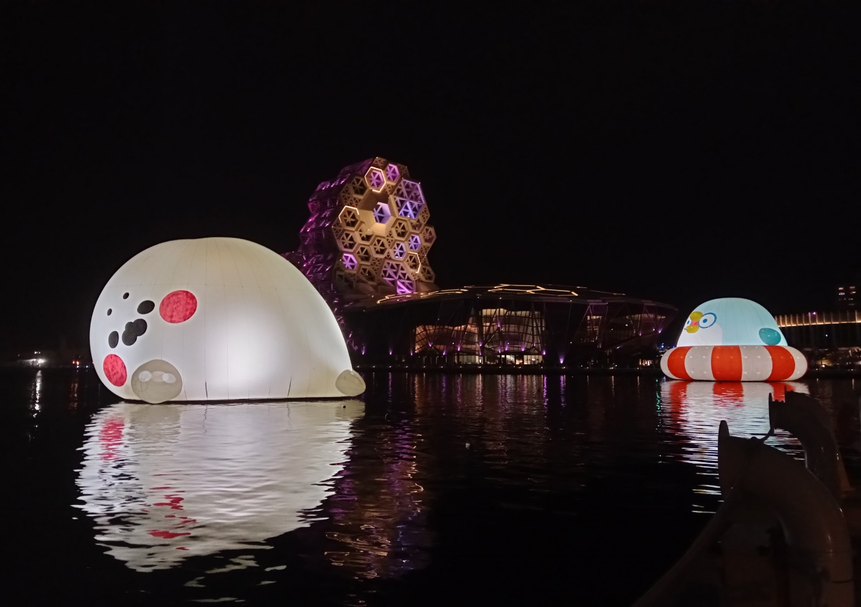
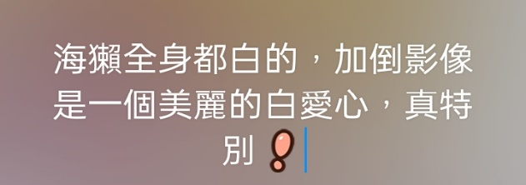
多媒體製作初探:
學習基本攝影技術，並融入其他科目中(國語:觀察並寫作/資訊:平面影像處理)
實施時間: 彈性課程、綜合課程。

Slide 11
多媒體製作初探:
階段性目標:
五年級(照片):觀察、描述、撰寫、操作(拍攝及線上繳交)。
六年級(影片):邏輯架構、長篇撰寫、組織分工、拍攝、演出、剪輯。

Slide 12
班級經營:
培養學生個人能力及班級向心力:
1.幹部精簡化，實施出公差制度。
2.週期性更替工作，班級事務人人有責。

Slide 13
學生獎勵制度:
為班級服務或表現優良給予蓋章於聯絡簿，可累積兌換獎勵。
獎勵原則不給予食物、禮物等物質獎勵。
以榮譽感、學生自主權為獎勵項目。

Slide 14
學生獎勵制度:
1.午餐時間點歌。(3個章)
2.午餐自己打飯。(5個章)
3.自己選掃地工作。(10個章)
4.自己選座位。(20個章)
5.午餐時間選影片 。(4個章) (學生提案投票)
6.可以帶玩具到學校，但上課不能玩。(6個章) (學生提案投票)

Slide 15
成績計算方式:
期中段考:25%
期末段考:25%
平時成績:50%

Slide 16
已使用班費明細:
粉筆288 黑板擦68 時鐘199 海報紙111 美工刀27
白板擦 24 膠帶15 白板 104 籃子25 資料袋49 共1705
訂書機61 影印紙135
膠水10 墨水 520
膠帶台69
預計每人收500元，有餘額將會持續延用至下學期。

Slide 17
提案:是否製作班服?

Slide 18
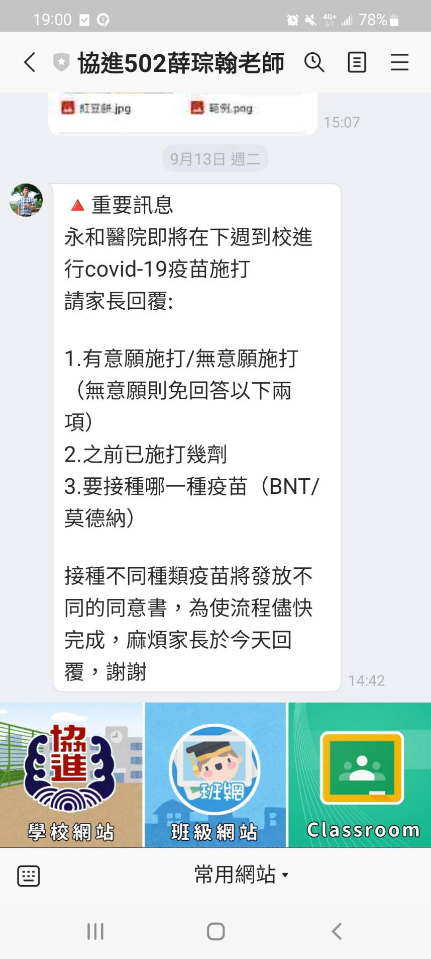
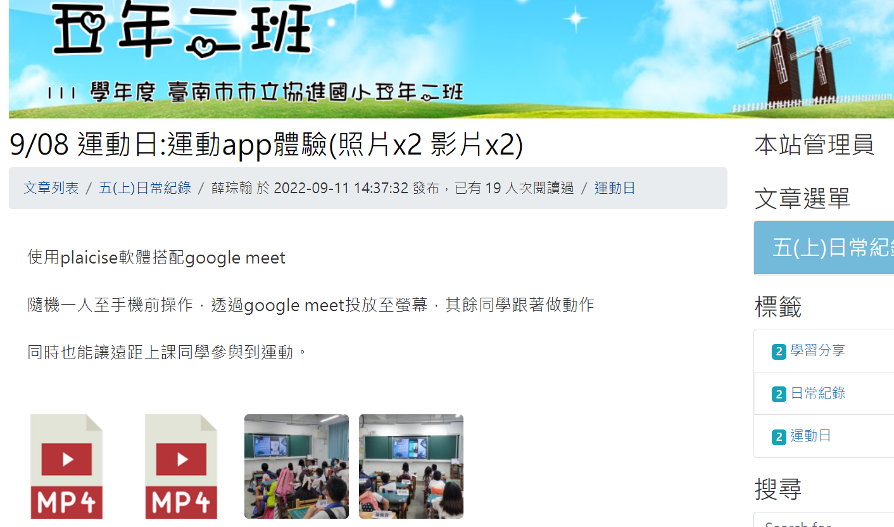
班級資訊:

Slide 24
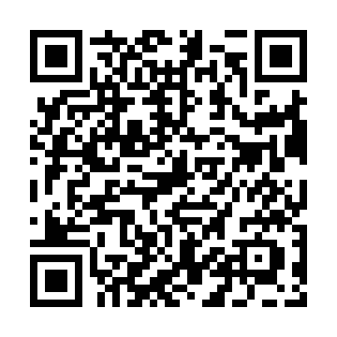
聯絡資訊:
Line帳號:
學校分機:
06-2223369轉502
手機:
0938522720

